Slide 1
Praxissemester bei SEITENBAU

Slide 2
Gliederung
Das Unternehmen
Soziales Umfeld
Das Praktikum und die Projekte
Fazit

Slide 3


Das Unternehmen
1996 gegründet
ca. 200 Mitarbeiter
Hauptsitz in Konstanz
Kleine Niederlassung in Köln
Entwicklung von maßgeschneiderter Software für unter anderem:

Slide 4

Das Unternehmen

Slide 5
Soziales Umfeld
Vergütung 800 €
40h/Woche
13 Tage Urlaub
Flexible Arbeitszeiten
Snacks und Getränke im Büro
Kajaks/Kanus zum ausleihen

Slide 6
Soziales Umfeld
Super Kollegen
Gemeinsames Mittag/Abendessen
Bouldern
Sommerfest

Slide 7
Das Praktikum und die Projekte
Allgemeines:
Team aus 9 Leuten
Scrum mit 2-wöchigen Sprints
Meetings: Daily, Sprintwechsel, Retrospektive, Refinement
Aufgabenverteilung über Jira

Slide 8
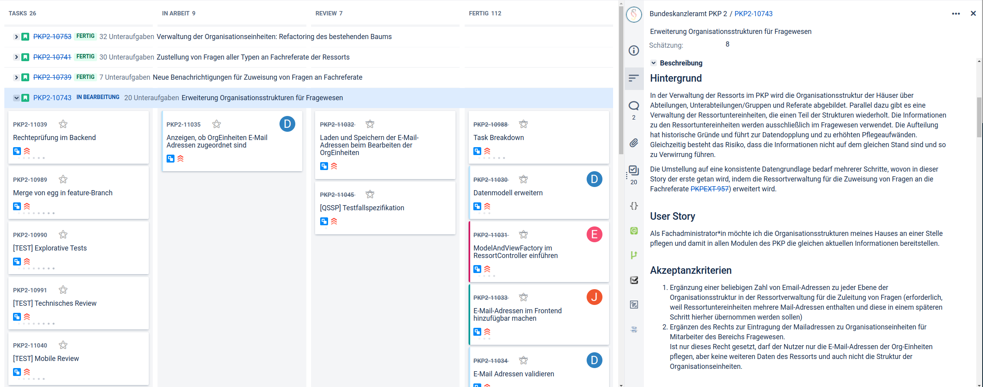
Das Praktikum und die Projekte
Aufgabenverteilung über Jira

Slide 9
Das Praktikum und die Projekte
Die ersten Wochen:
Vorstellung der verwendeten Systeme/Software
Einrichtung der IDE
Einarbeitung in das Projekt

Slide 10
Das Praktikum und die Projekte
Die Projekte:
PKP und DokV
Java Webanwendungen
Spring als grundlegendes Framework

Slide 11
Das Praktikum und die Projekte
Aufgaben:
Generierung Barrierefreier PDF Dokumente
Maven, Apache FOP
Dockerisierung der Anwendung
Docker (Compose), Paketo, Ansible, Jenkins
Neues Layout der Startseite
Thymeleaf, Spring, Backstop JS

Slide 12
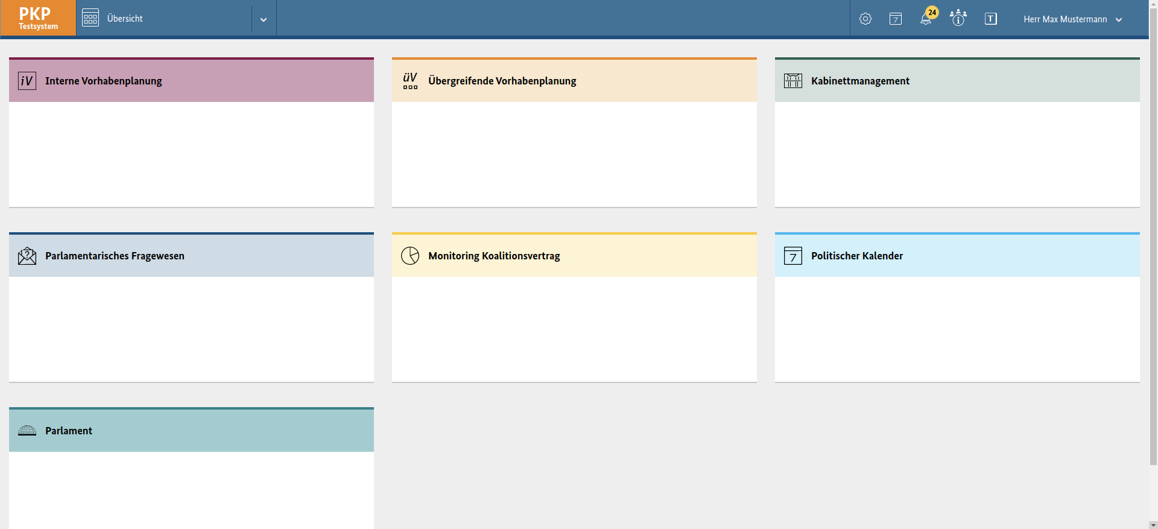
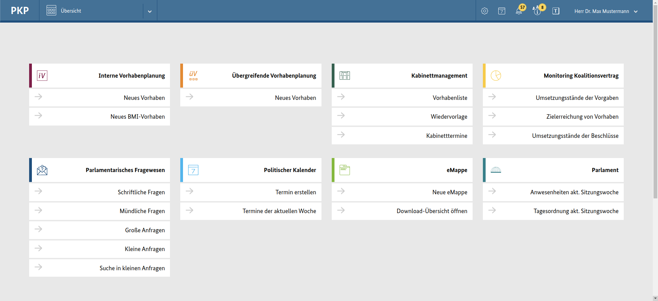
Neues Layout der
Startseite

Slide 13
Fazit
Praktische Anwendung von bisher Gelerntem
Sehr viel neues gelernt
Empfehlung, Interesse an Java vorausgesetzt
Bewerbung: So früh wie möglich, an jobs@seitenbau.com

